Slide 1
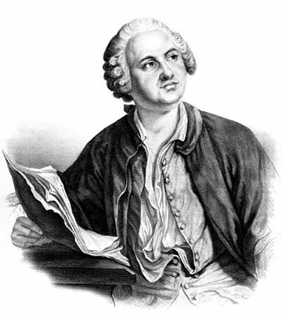
Семья М.В. Ломоносова
Подготовила учитель химии Куприянова Г.В.

Slide 2
Цель:
Подробнее ознакомиться с жизнью и деятельностью семьи Михаила Васильевича Ломоносова

Slide 3
Введение
В России XVIIIв.есть имя, известное всем нашим соотечественникам без исключения, - Ломоносов. Улицы, университеты, города, физические законы носят его имя. Всякий узнает в школе,
Как архангельский мужик
По своей и Божьей воле
Стал разумен и велик.
Н.Некрасов
И это чистая правда. Ломоносов действительно достоин почтения и как ученый, и как человек из самых низов общества, дошедший до вершин образованности и славы.
Каждый знает Ломоносова как литератора, физика, химика, историка, механика, художника, но мало кто знает о его семье и детях. Именно эту тему я бы хотела раскрыть более подробно.

Slide 4
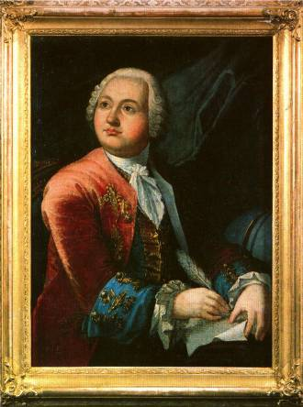
«Ломоносов был великий человек…
Он создал первый университет.
Он, лучше сказать, сам был
первым нашим университетом».

Slide 5
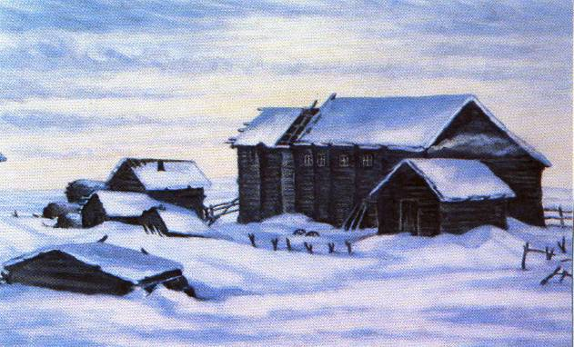
М.В. Ломоносов родился 8 (по новому стилю 19) ноября 1711 г. в деревне Мишанинской Куростровской волости Двинского уезда Архангелогородской губернии.
Его отец, Василий Дорофеевич, занимался морским промыслом. Мать – Елена Ивановна – дочь дьякона, рано умерла.

Slide 6
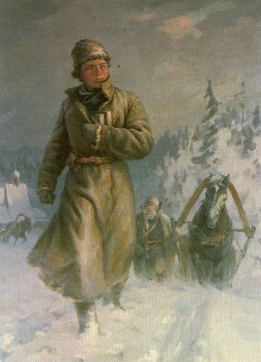
М.В. Ломоносова обучил грамоте дьячок местной церкви.
В декабре 1730 г. в морозную ночь юный Михайло ушел из дома в Москву, где поступил в Славяно-греко-латинскую академию - единственное высшее учебное заведение в Москве.

Slide 7
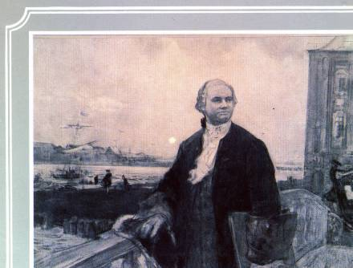
В 1735 г. в числе лучших учеников Ломоносов был отправлен в Петербургскую академию наук.
Через год в числе трех лучших студентов он командируется в Германию в Марбург, где три года он слушал курс физики и философии, изучал химию и математику.
В Марбурге он женился на Елизавете Христине Цильх, а в 1741 г. он вернулся в Петербург.

Slide 8
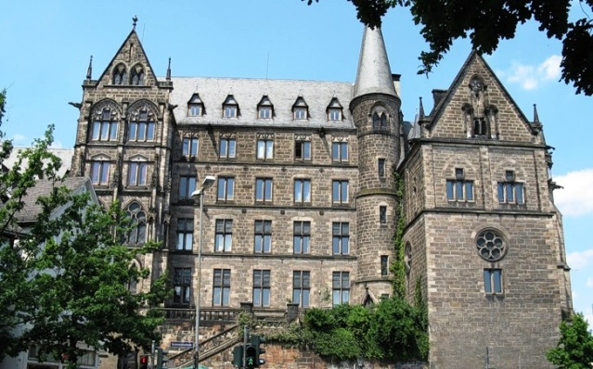
Жизнь Ломоносова в Марбурге.
Молодой Ломоносов, проживая в Германии, близко сошелся со своей прачкой, а затем решил узаконить эти отношения с ней как порядочный мужчина. Запись в церковной книге реформатской церкви города Марбурга гласит: “6 июня 1740 года обвенчаны: Михаил Ломоносов, кандидат медицины, сын архангельского торговца Василия Ломоносова, и Елизавета-Христина Цильх, дочь умершего члена городской думы и церковного старшины Генриха Цильха”.

Slide 9
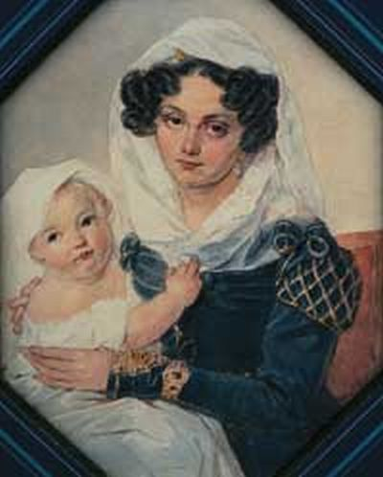
22 декабря 1741 года родился сын Иван. 1 января 1742 года в Марбурге крестили его. Однако уже 7 февраля, прожив немногим больше месяца, мальчик умер, а отец даже не подозревал о его существовании.

Slide 10
Отъезд в Россию.
В конце марта - начале апреля 1741 года Ломоносов сообщил Елизавете-Христине, что ему нужно спешно покинуть Германию и вернуться в Россию. Ломоносов обещал жене, что как только он там устроится, то даст ей весть о себе. Попрощавшись с женой, он отбыл в Россию. Когда он отправился в свой Петербург, прочное, обеспеченное будущее рисовалось ему только в желаниях его, в мечте. На самом же деле он ехал в полную неизвестность.

Slide 11
Поиски мужа.
Прошло два года после расставания Ломоносова с женой, но по каким-то причинам ни одного письма от мужа она не получила. Двусмысленное положение то ли брошенной жены, то ли вдовы, конечно, тяготило дочь покойного Генриха Цильха. Тогда в 1743 году 23-летняя Елизавета-Христина начала поиски мужа.

Slide 12
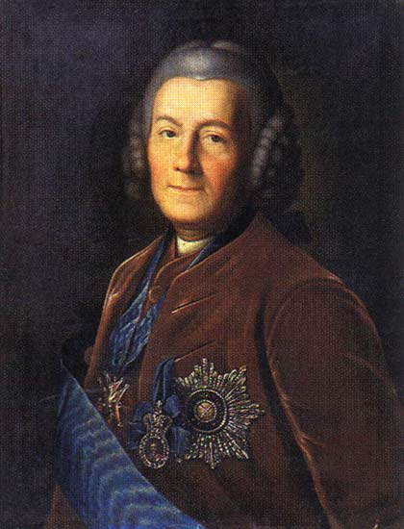
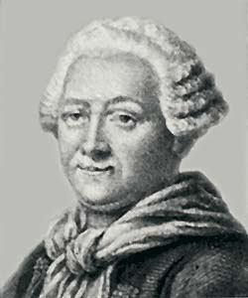
В феврале 1743 года она обратилась к русскому посланнику в Гааге графу А. Г. Головкину с просьбой переслать ее письмо к мужу. А. Г. Головкин отправил письмо канцлеру А. П. Бестужеву-Рюмину. Тот передал его профессору Штелину.
Штелин
А. П. Бестужев-Рюмин

Slide 13
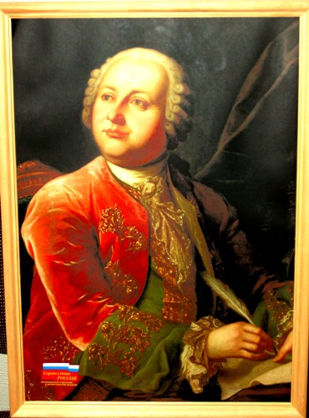
По свидетельству современника, Ломоносов, получив письмо в начале марта от супруги, воскликнул: “Боже мой! Могу ли я ее покинуть? Обстоятельства мешали мне до сего времени не только вывезти ее сюда, но и писать к ней. Теперь же пусть она приедет. Завтра же пошлю ей 100 рублей на дорогу”.

Slide 14
Причины разлуки
Ломоносов не мог сразу же выписать семью к себе: ведь первые семь месяцев по приезде в Петербург он оставался студентом, а потом следствие по делу Шумахера, собственный арест и при всем том неимоверная внешняя загруженность академической работой, равно как и доходящая до самозабвения внутренняя увлеченность великими идеями в науке и в поэзии, всецело подчинили его себе.
Как бы то ни было, Елизавета-Христина прибыла в Петербург к Ломоносову, своему мужу.

Slide 15
Первые совместные годы в России.
Начало новой жизни на родине мужа было для Елизаветы Андреевны, по существу, безотрадным. Дочь их Екатерина-Елизавета скорее всего умерла сразу же по приезде, ибо никаких упоминаний о ее дальнейшей судьбе не сохранилось.
Первые годы совместной семейной жизни Ломоносова с Елизаветой Андреевной были трудны: постоянный недостаток в средствах, смерть первой дочери, рождение и болезни второй, недомогания Елизаветы Андреевны, собственная болезнь Ломоносова. Причем болезнь эта уже тогда была достаточно серьезна.

Slide 16
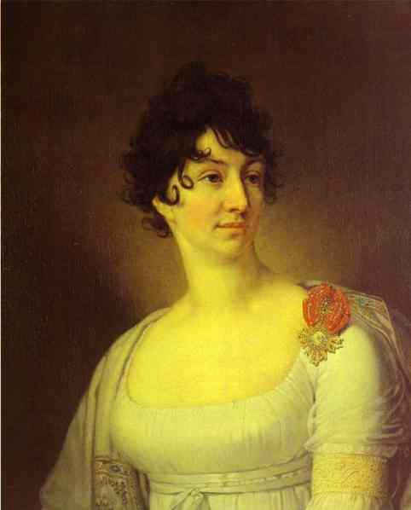
Семейная жизнь
21 февраля 1749 года Елизавета Андреевна родила Ломоносову дочь. Ее в память о бабушке (матери Михаила Васильевича) назвали Еленой. Он показал себя заботливым отцом.

Slide 17
Супруги Ломоносовы прожили вместе 20 лет - до самой кончины Михаила Васильевича. Так что разговоры о супружеском предательстве Ломоносова, о его попытке убежать от жены и скрыться в России - безосновательны.

Slide 18
Потомки Ломоносова
Еще при жизни Ломоносова его дочь Елена Михайловна вышла замуж за сына брянского священника, библиотекаря Екатерины II - Алексея Алексеевича Константинова. Родила сына и трех дочерей.

Slide 19
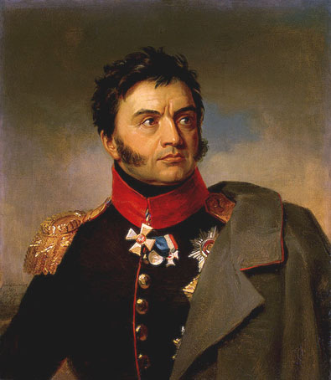
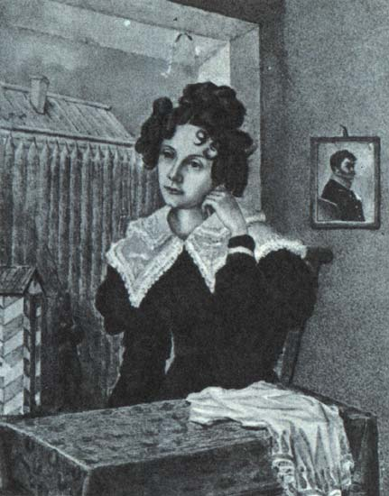
Одна из их дочерей, Софья Алексеевна, станет женою знаменитого генерала Н. Н. Раевского.
Старшая дочь Д.И. Менделеева Любовь Дмитриевна была женой А.А. Блока.

Slide 20
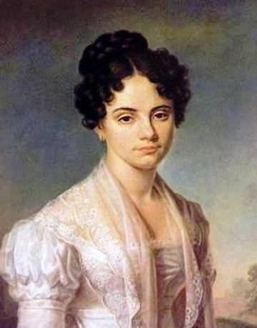
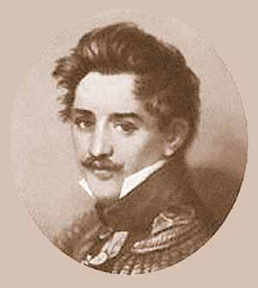
Их дочь Мария Николаевна (правнучка Ломоносова) последует за своим мужем декабристом Сергеем Волконским в Сибирь.

Slide 21
Заключение
Ломоносов… В нём поражает удивительная органичность его натуры, всегда стремившейся через любой предмет, через любую частность постичь мир в его универсальном единстве. Неизменная способность в каждый данный момент видеть мир “в дивной разности”, не дробя при этом самой целостности впечатления, - эта отличительная черта ломоносовского гения являлась одновременно одной из коренных черт русского сознания вообще.
Как бы ни был увлечен Михаил Васильевич науками, он никогда не забывал о своей семье. Ломоносов оставался заботливым отцом любящим мужем.
Я считаю, что нам, молодому поколению, следует поучиться тому, как достичь высот в науке и не забыть про своих родных и близких.

Slide 22
Список используемой литературы
Манолов. К. Великие химики. Издательство «Мир» 1976
Лихоткин Г.А. Ломоносов в Петербурге. - М.: Инфра-М, 2001.
Радовский М.И. М.В. Ломоносов и Петербургская Академия наук. М.: Знание, 1999.
http://prstr.narod.ru/texts/num0203/proh0203.htm
http://www.fictionbook.ru/author/lebedev_evgeniyi_nikolaevich/lomonosov/read_online.html?page=15

